Slide 1
Antonio Palmieri
Luca De Ruvo
Liliana Mou
Andrea Gottardo
Sergio Sartor
Lorenzo Pranovi
Maurizio Montis
Enrico Munaron
Andrea Battistella
Valentino Rigato
Matteo Campostrini
Luca Maran
Daniele Lideo
Daniele Ceccato
Alain Goasduff
Irene Zanon
Luca Zago
Matteo Alberi (INFN Ferrara)
Andrea Maino (INFN Ferrara)
Alice Magnone (INFN Ferrara)
Grazie a …

Slide 2
Grazie a …
Osvaldo Carletto responsabile servizio operazioni macchine acceleratrici
Anna Selva coordinatrice tempo macchina AN2000 e CN
Barbara Lava responsabile servizio amministrazione
Alice Zanovello servizio amministrazione
Denis Maniero responsabile servizio edilizia e affari generali
Andrea Bevilacqua servizio edilizia e affari generali
Maria Crista Buoso membro sigla PID e membro del comitato
Marco Cinausero membro comitato
Stefania Canella membro comitato
Cristina Camporese membro comitato
Alessia Lorenzi borsista
a tutti i colleghi dei LNL!!!

Slide 3
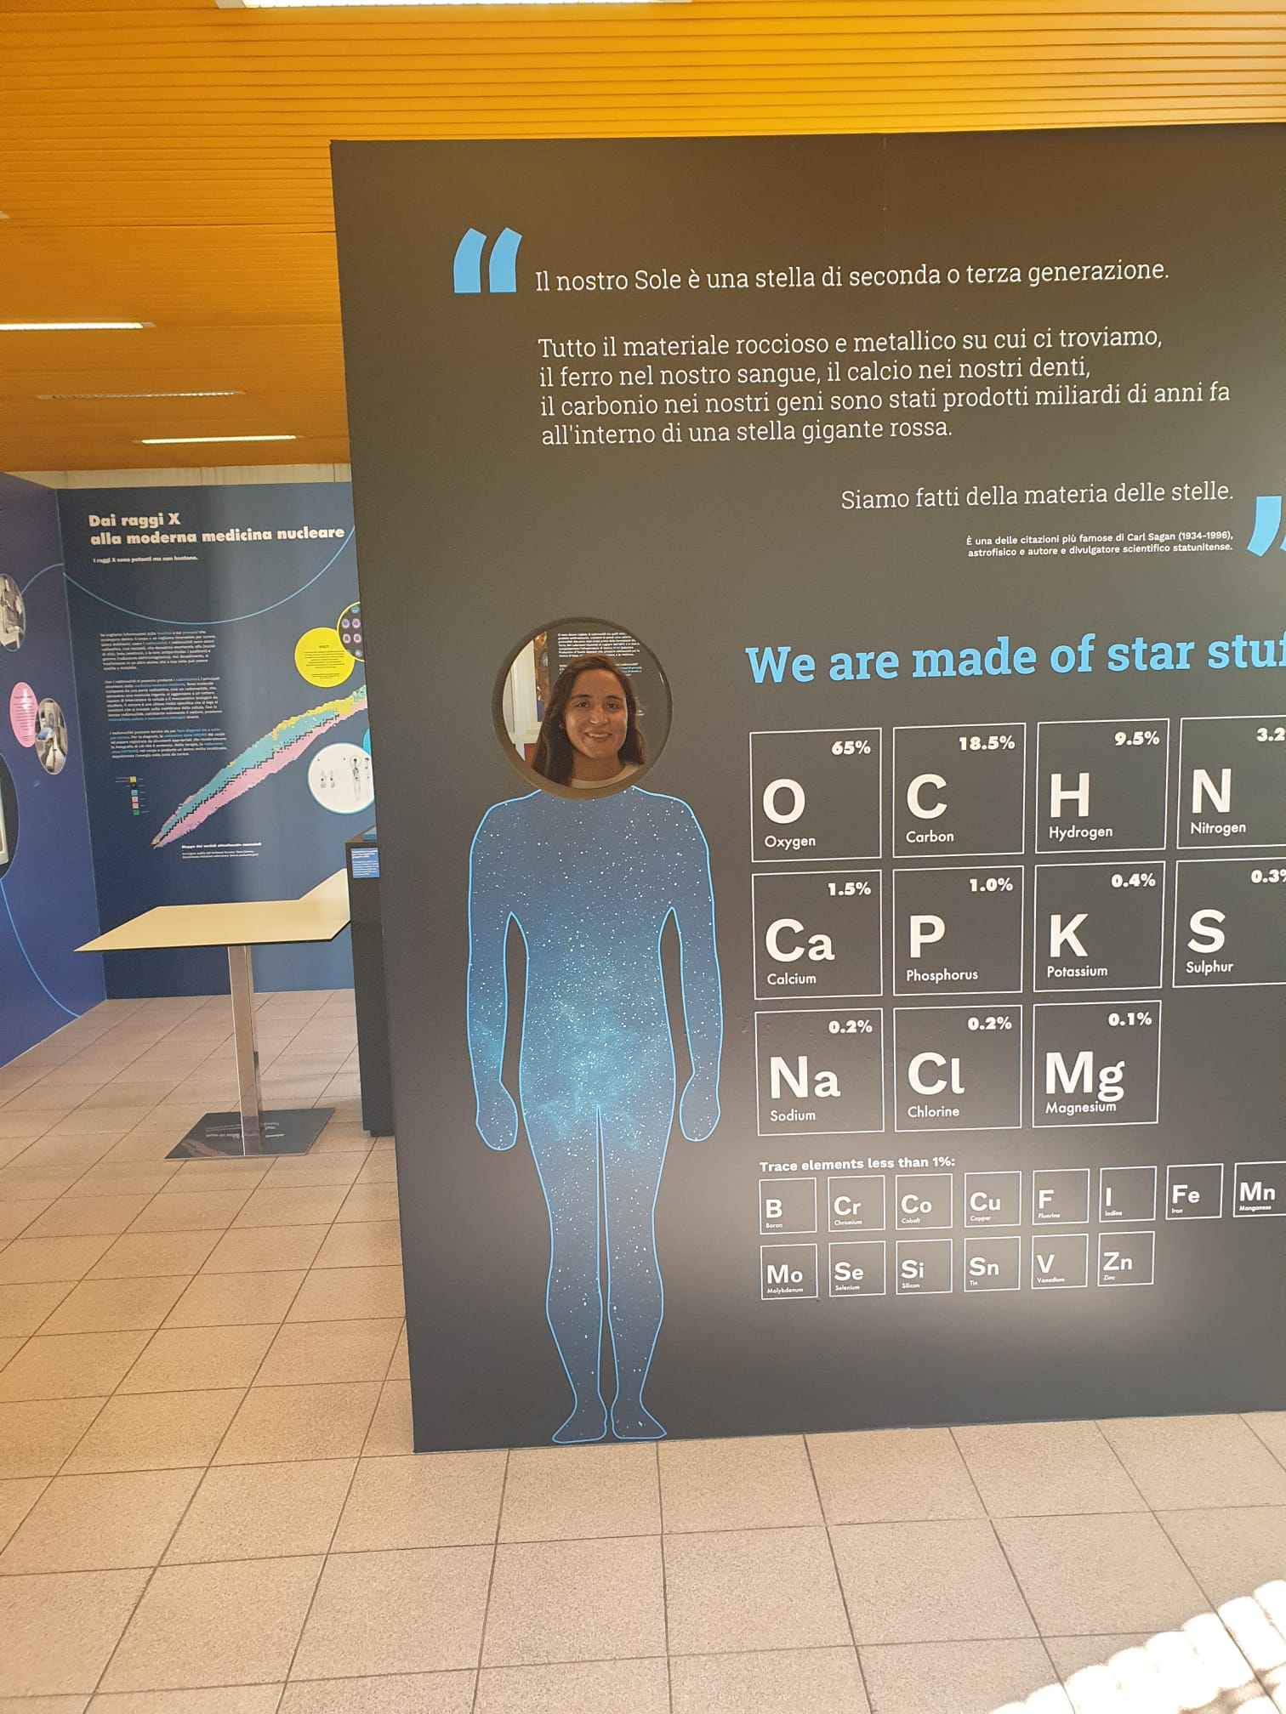
Super grazie a …
Francesca Mazzotta
Ufficio Comunicazione centrale

